Slide 1
Финальные игры
Кубка РФС по футболу

Slide 2
Команда ФК «Алмаз-Антей» 2007 года рождения приняла участие в Финальных играх Кубка РФС по футболу.
Сроки и место проведения Соревнования: с 13 по 24 октября 2021г, г. Астрахань.
Затраты на участие в Соревновании включают в себя:
•Организация проживания и питания в г. Астрахань;
•Сдача тестов на Covid- 19;
•Страховка футболистов;
•Авиабилеты до места проведения соревнования.

Slide 3
Расписание игр и итоги
Дата | Время | Команды | Счет
15.10.2021 | 10:00 | Академия «Ротор» - Алмаз-Антей (Стадион «Центральный» г. Астрахань) | 0:4
16.10.2021 | 10:00 | Алмаз-Антей – УОР-5 | 0:0
18.10.2021 | 14:00 | Новосибирск - Алмаз-Антей | 0:3
21.10.2021 | 12:00 | Алмаз-Антей – Сахалин | 1:0
22.10.2021 | 10:00 | Алмаз-Антей – Академия Коноплева | 1:0
24.10.2021 | 12:00 | Алмаз-Антей – Чертаново | 0:1
Команда «Алмаз-Антей» стала серебряным призёром Кубка РФС среди команд ФНЛ и ПФЛ.

Slide 4
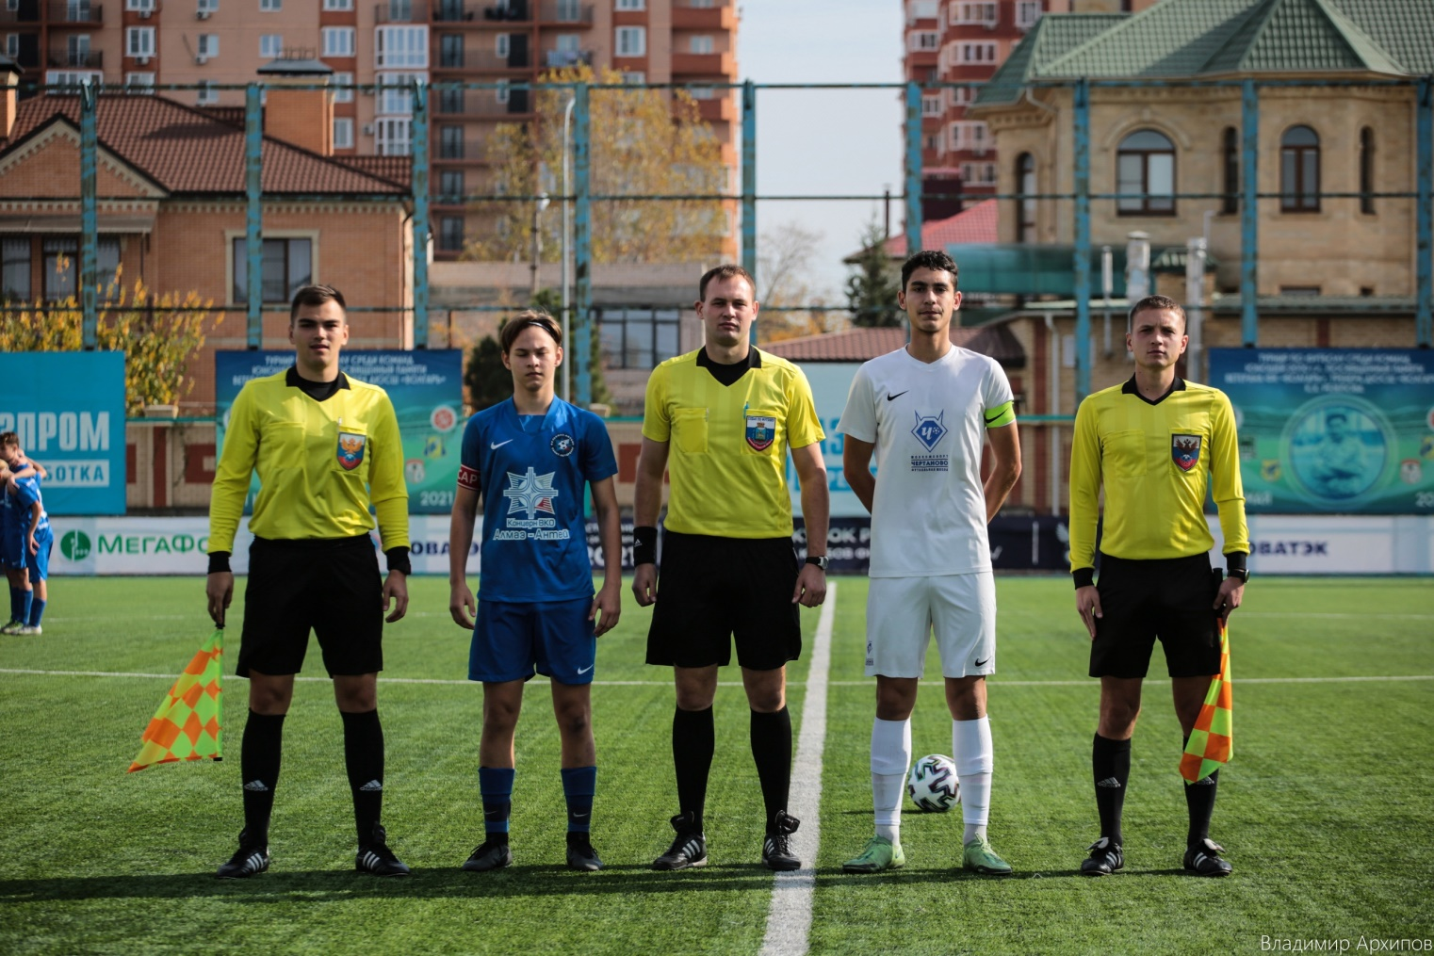
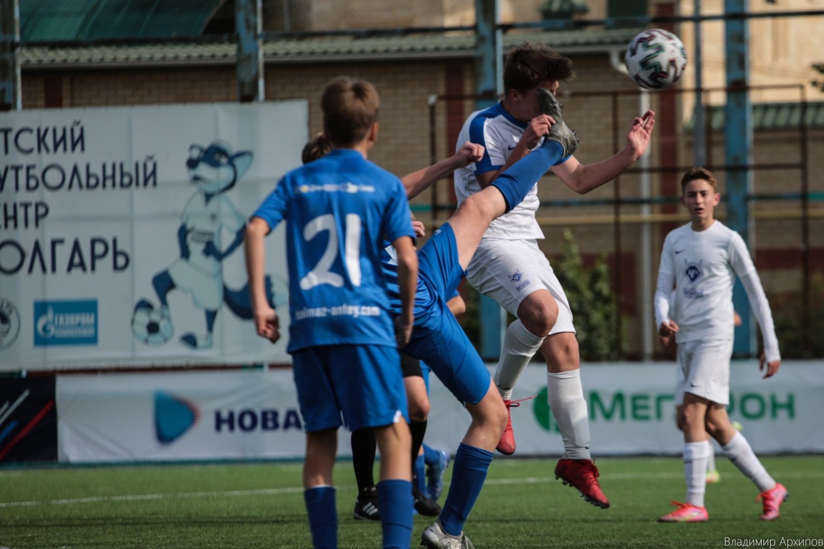
Фотографии взяты из официальной группы в вконтакте «Футбольный клуб «Алмаз-Антей»: https://vk.com/albums-77910877

Slide 5
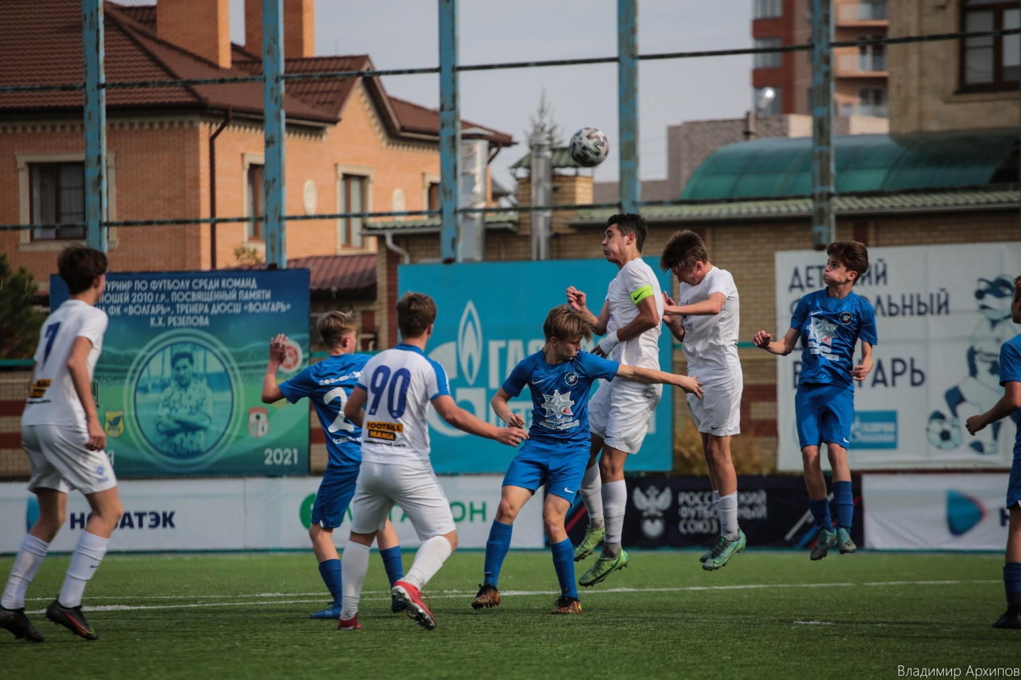
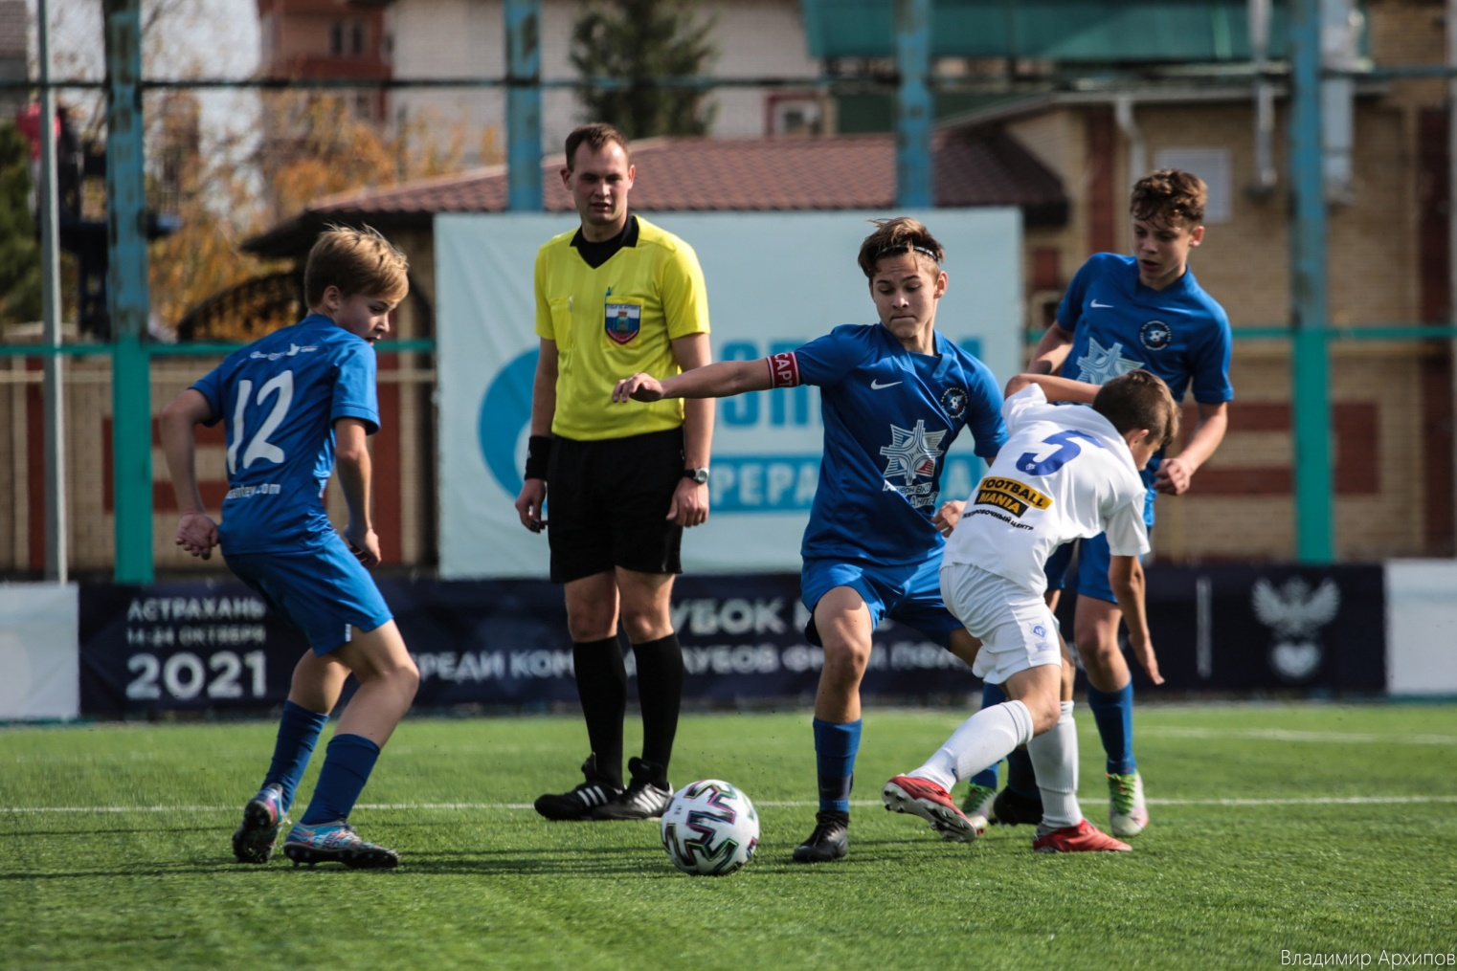
Фотографии взяты из официальной группы в вконтакте «Футбольный клуб «Алмаз-Антей»: https://vk.com/albums-77910877

Slide 6
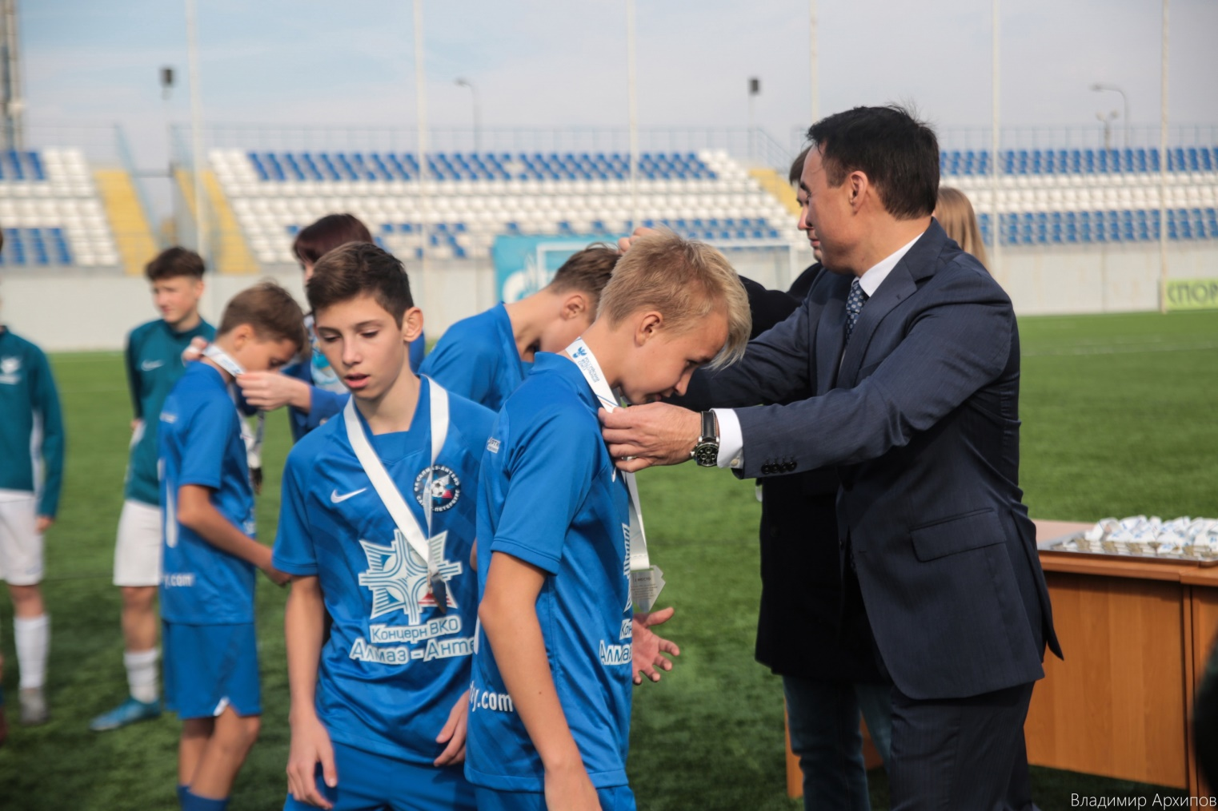
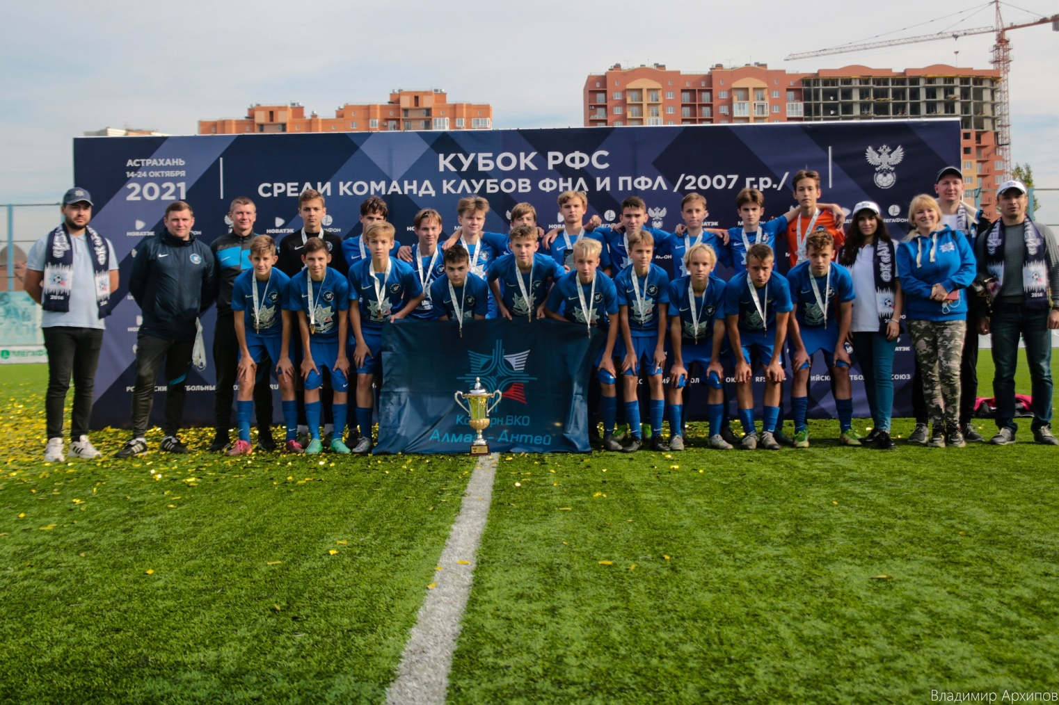
Фотографии взяты из официальной группы в вконтакте «Футбольный клуб «Алмаз-Антей»: https://vk.com/albums-77910877

